Slide 1
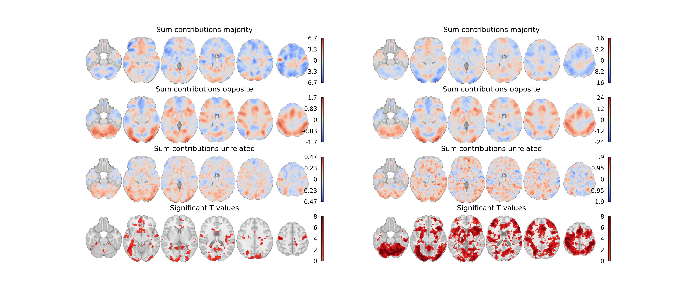
SDMA Stouffer
SDMA GLS
Weight
Weight
0.02
0.03
0.02
0.32
0.02
0.14

